Slide 1
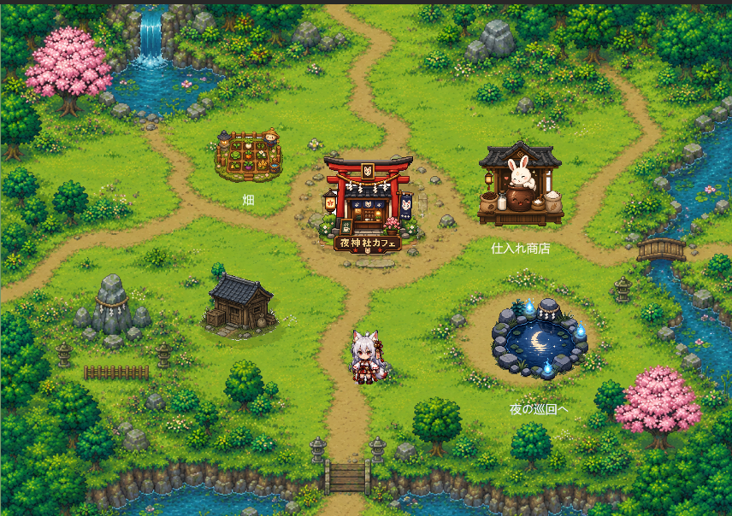

GAME DESIGN PORTFOLIO
夜神社
カフェ
企画判断から制作実績まで
狐神が案内します。
2D ACT × 神社カフェ経営
企画から改善までを往復し
約100日で遊べる形へ
▶
PRESS START
制作実績を見る
個人制作 / Unity 2D / Vertical Slice
Notes:
封面在演讲前展开，并示意评委是否可以开始。评委认可可以开始后，切换到下一页。
Source: Project original assets / Self-produced screenshots.

Slide 2
POSITION FIT
DAY 100 / 02
応募職種との接続：ゲーム企画 / ディレクション
開発チームで生かせる力
1
企画する
体験から仕様を組み立てる
2
作る
Unityで試せる形へ
3
検証する
動作と遊び心地を分ける
経験・本人担当
4
直す
問題を仕様へ戻す
ゲーム企画・運営実務：約2年
企画 / 仕様 / Unity実装 / 数値調整
進行管理 / 日中英の情報整理
5
完遂する
Vertical Sliceへ収束
企画判断・仕様決定・Unity実装確認・最終採用判断は本人が担当。
補助ツールは素材案・文章整理・検証補助として使用。
夜神社カフェ｜ゲーム企画・制作実績書
02
Notes:
该页简报打开时，开始自己介绍，同时狐狸会自己鞠躬。开始介绍作品前点击鼠标，右边的介绍部分会自己延时出现。
Scope: Personal project. Planning decisions, specification decisions, Unity implementation review, and final adoption decisions are handled by the creator. Support tools are used for material ideation, text organization, and validation assistance.

Slide 3
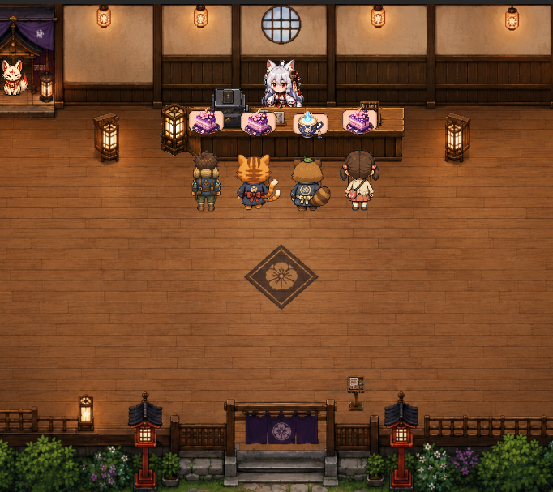
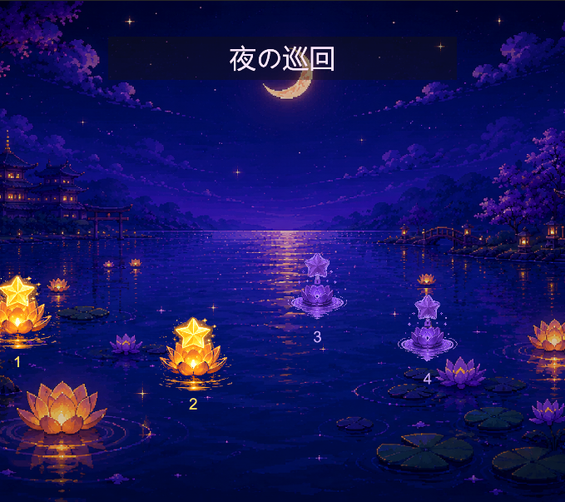
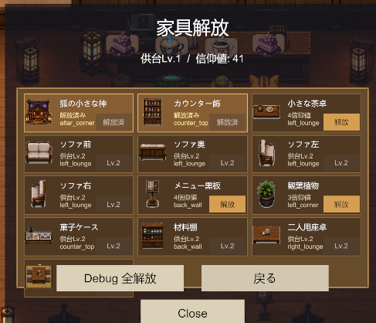
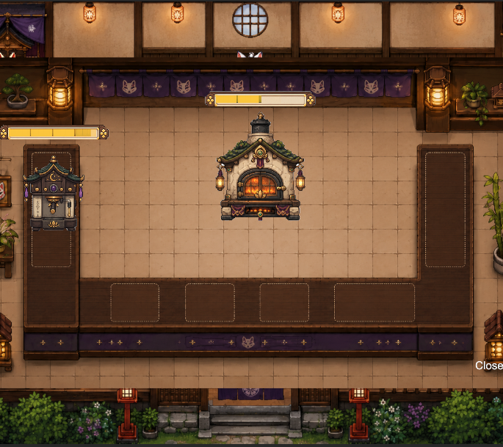
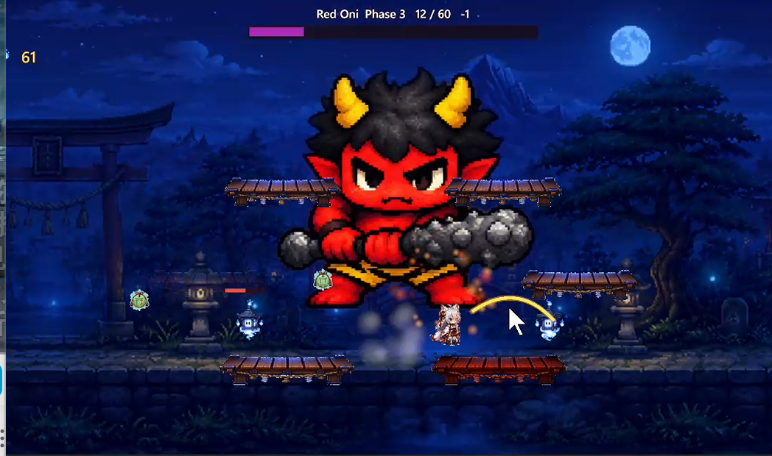
PLAYABLE PROOF
DAY 100 / 03
実機ループ：5つの操作で一日が循環する
▶
▶
▶
▶
1
3
5
願いを聞く
2
夜へ出る
4
昼の変化へ
客の注文・悩み
夜に備える
小さな京都夜道
Bossを攻略
成果を次の昼へ
料理と夜の準備
攻撃を読み切る
制作実績
カフェ、夜ルート、Bossを実装。昼夜の循環と各工程の役割を実機画面で示します。
夜神社カフェ｜ゲーム企画・制作実績書
03
Notes:
每介绍一个部分，按一次鼠标。
Source: Self-produced screenshots / Unity project / Docs. The cafe, night route, and Boss are implemented; final route connection and full manual play feel remain under review.

Slide 4
GAME CONCEPT
DAY 100 / 04
企画概要：作品と想定顧客
ジャンル
想定顧客
A
神社カフェ経営
×
B
ライトACT
PRIMARY
経営・育成ゲーム層
育成・接客・料理
探索・浄化・Boss
題材
SECONDARY
かわいいキャラ・和風世界観層
C
現代の京都
×
D
日本妖怪
夜道・自販機・生活感
願い・関係・伝承
購入理由：経営×ACTの往復
設計意図
経営で整え、夜のACTで成果を持ち帰る。短時間で区切れ、積み重ねが見える体験を狙います。
夜神社カフェ｜ゲーム企画・制作実績書
04
Notes:
Source: Unity project / Docs. Target customers and purchase reasons are planning hypotheses.

Slide 5
CORE LOOP
DAY 100 / 05
コアループ：昼に整え、夜に浄め、次の昼を変える
AM 08:30 昼
1
昼
仕入れ・栽培・接客
↓
2
準備
料理・装備・願いを選ぶ
↓
3
夜
探索・戦闘・浄化
↓
4
報酬
素材・信仰・関係変化
↓
5
成長
料理・家具・会話・解放
REPEAT：次の一日へ
体験目標：短時間で区切れ、積み重ねが目に見える
夜神社カフェ｜ゲーム企画・制作実績書
05
Notes:
Source: Project original assets / Unity project / Docs. The diagram represents the intended day and night core loop.

Slide 6
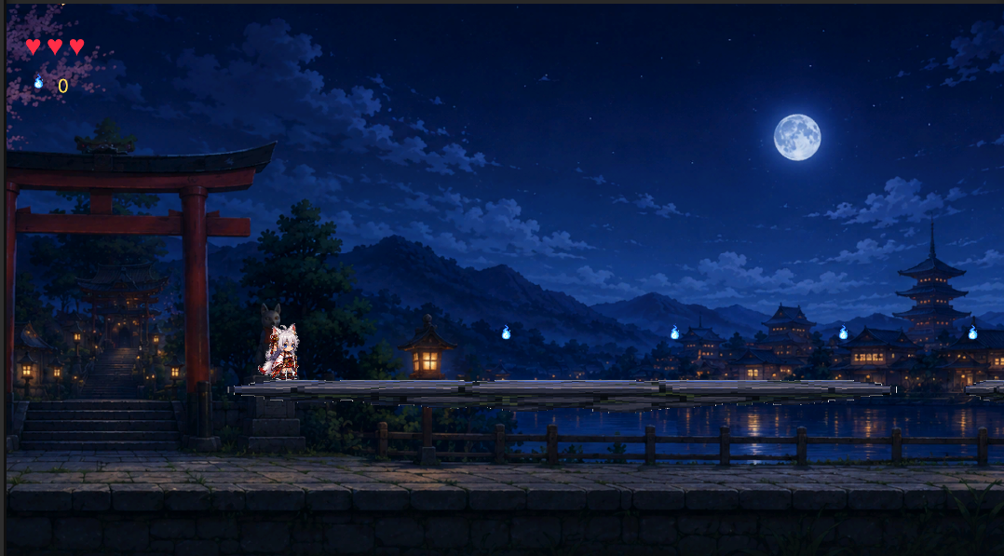
STAGE STORY
DAY 100 / 06
LEVEL 1/3：迷いの夜と、閉ざされた神社カフェ
LEVEL 01
(・_・;) #迷子 #操作学習
発端
現代から京都の夜へ迷い込む。
移動、ジャンプ、通常戦闘を学び、狐神の灯を追う。
プレイ
結末
昼の拠点へ到着。中央の神社カフェは壊れて閉ざされている。
Scene：Stage_1_2
設計意図
導入部では、操作説明と「帰れる場所を直す」という最初の目的を同時に提示します。
夜神社カフェ｜ゲーム企画・制作実績書
06
Notes:
Source: Self-produced screenshot / Unity project / Docs. Scene Stage_1_2 is playable.

Slide 7
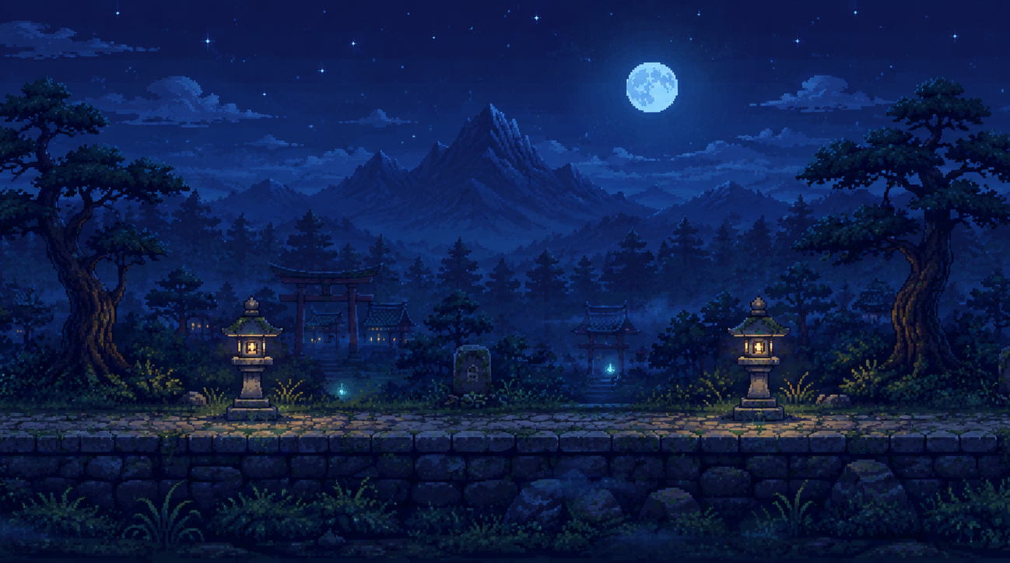
STAGE STORY
DAY 100 / 07
LEVEL 2/3：願いを追う赤鬼巡回路
(｀・ω・´) #探索 #伏線
特別な来訪者が強い料理を求め、赤鬼の立札が見つかる。
発端
上下二層を往復し、消える雲、落下足場、隠し洞窟などの地形ギミックを読む。
プレイ
結末
金色の「！」が現れ、赤鬼へ挑戦するかを選ぶ。
Scene：Stage_1_Route_Prototype
接続イベント：次工程
判断ポイント
昼の依頼を夜の移動目的へ変え、Boss前にプレイヤー自身が挑戦を選ぶ流れです。
夜神社カフェ｜ゲーム企画・制作実績書
07
Notes:
Source: Project original asset / Unity project / Docs. Scene Stage_1_Route_Prototype exists; the final trigger connection is still planned.

Slide 8
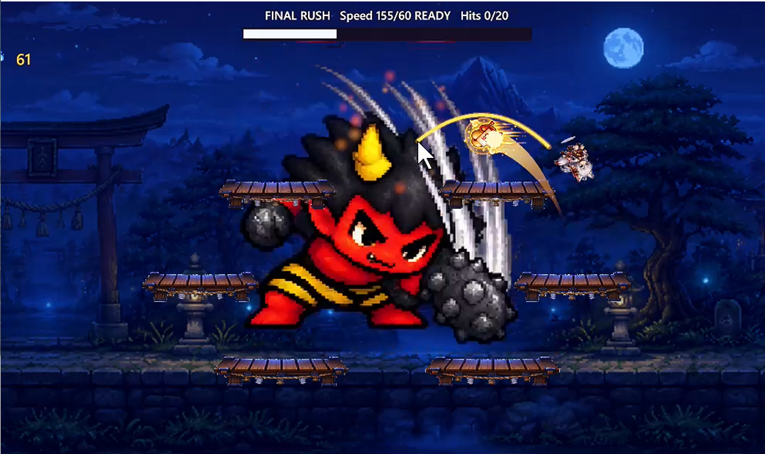

STAGE STORY
DAY 100 / 08
LEVEL 3/3：赤鬼決戦と、昼への帰還
(ง •̀_•́)ง #Boss #FinalRush
発端
赤鬼の挑戦を受け、専用Boss空間へ入る。
3フェーズを読み、最後は福豆
（Faith Bean）でFinal Rushを突破する。
プレイ
結末
赤鬼がカフェの仲間となり、辛い料理を解放する構想。
Boss実装済み
加入後：将来拡張
制作意図
戦闘の結果を昼のキャラクター関係と新しい料理へ返し、3ステージを一つの循環にします。
夜神社カフェ｜ゲーム企画・制作実績書
08
Notes:
Source: Self-produced screenshot / Project original asset / Unity project / Docs. Boss implementation exists; post-victory cafe integration remains planned.

Slide 9
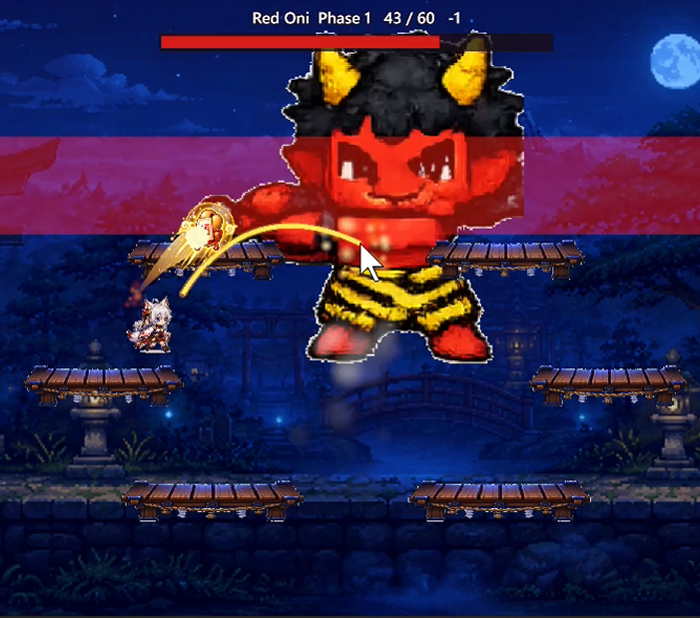
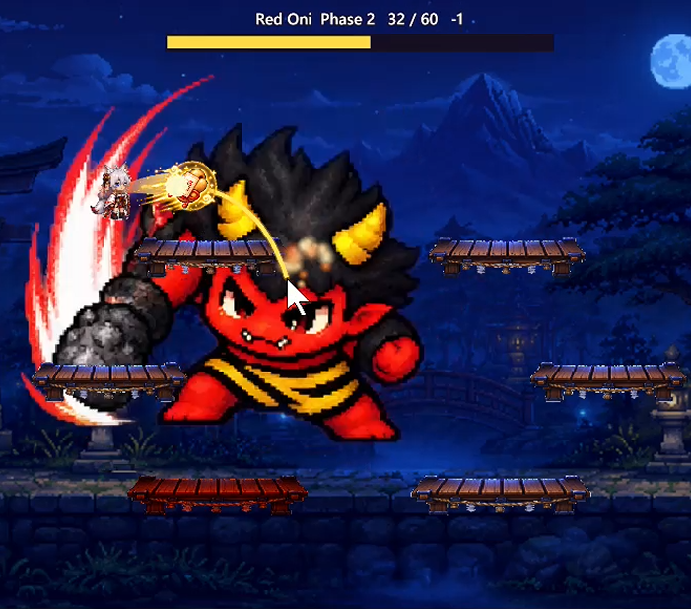
ITERATION CASE
DAY 100 / 09
赤鬼Boss：攻撃を「難しい」から「読める」へ
PROBLEM
DECISION
IMPLEMENT
TEST
高・中・低が読みにくい
3レーン＋予兆を統一
HPフェーズ別に攻撃変化
位置・被弾・遷移を確認
改善結果
自動Play Modeで攻撃位置・被弾・HP遷移を確認。手動操作感は継続調整。
攻撃レーンと予兆を一致させ、失敗理由を視覚的に特定できる状態を目標に再設計。
夜神社カフェ｜ゲーム企画・制作実績書
09
Notes:
Source: Self-produced screenshots / Unity project / Docs. Automated Play Mode checks cover attack position, damage, and HP transitions. Manual play feel remains under review.

Slide 10
DESIGN DECISIONS
DAY 100 / 10
100日間で行った主な企画判断
昼夜連動
成果を昼夜で相互に戻す
一つの循環にする
Boss予兆
3レーン＋予兆へ整理
学習できる難しさ
UI管理
操作意味単位でスライス
変更範囲を限定
素材参照
一括自動化から手動確認中心へ
参照の安全性を優先
要素追加
Vertical Sliceへ収束
第一章の完成度
判断ポイント
機能数ではなく、問題・判断・理由・検証結果を記録し、次の仕様へ戻しました。
夜神社カフェ｜ゲーム企画・制作実績書
10
Notes:
Source: Unity project / Docs. These are the main design tradeoffs recorded during approximately 100 calendar days of development.

Slide 11
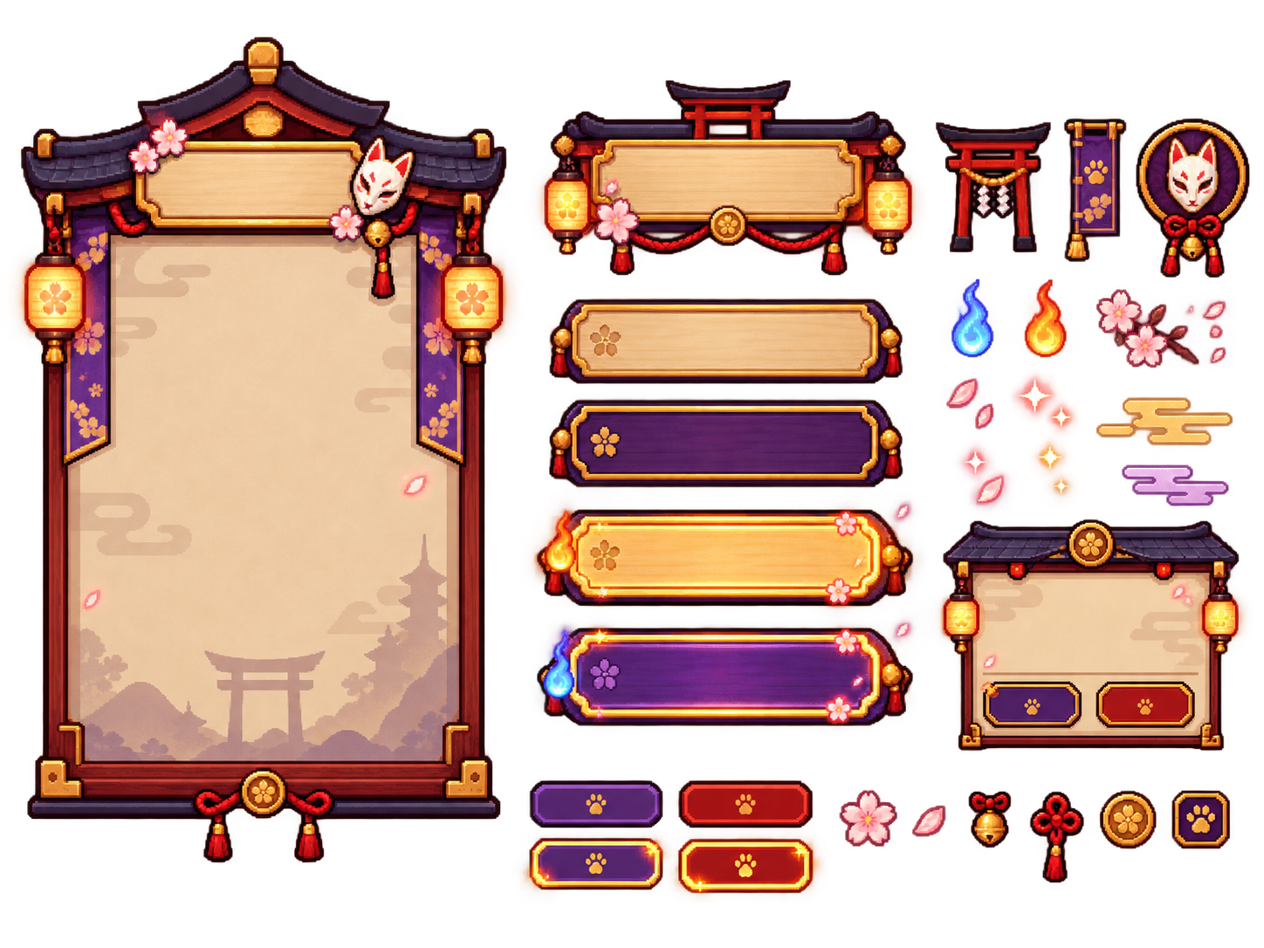

UI & ASSET PIPELINE
DAY 100 / 11
UI・スライス設計：操作を迷わせず、変更範囲を限定
Menu Atlas
26
Cursor States
6
Source PNG
維持
Reference
維持
01
意味で分ける
02
名前を固定
03
参照を守る
04
画面で確認
操作単位で分け、仕様変更を局所化
Normal / Selected / Cursor状態
GUIDと内部IDを維持
昼夜画面で視認と操作を確認
夜神社カフェ｜ゲーム企画・制作実績書
11
Notes:
Source: Project original assets / Unity project / Docs. Purpose: limit the repair scope when UI assets change and reduce specification-change cost.

Slide 12
MUSIC & SOUND
DAY 100 / 12
音楽設計：画面の切替ではなく、感情の位相をつなぐ
TITLE
DAY
NIGHT
BOSS
楽しい / 悲しい / ランダム
Hub / Shop / Cafe
巡回ループ
Cage 1 → 2 → 3
SEが入力の成功を返す
DEATH / RETRY：LOW-PASS
Hover：風鈴
決定：灯籠の着火
22 kHz
→
400 Hz
Jump / Land / Attack
Hurt / Pickup / Retry / Clear
音量 40%へ / 復帰時に解除
目的：BGMを装飾ではなく、場面・フェーズ理解の情報として仕様化
夜神社カフェ｜ゲーム企画・制作実績書
12
Notes:
Source: Unity project / Docs. BGM and sound effects are specified as feedback for scene roles, phase changes, input success, and retry state.

Slide 13
QUALITY GATE
DAY 100 / 13
テスト結果：何が動き、何をまだ確認するか
実装済み
自動確認
手動確認中
✓
昼の拠点とカフェ
✓
主要シーン構成
…
通しプレイの操作感
✓
夜のACTルート
✓
Sprite参照・スライス
…
UIの最終視認
✓
赤鬼3段階＋Final Rush
✓
Boss条件の検証
…
音量バランス
✓
BGM / SE / UI共通機構
✓
ビルド前の静的検査
…
昼夜ループの通し確認
検証方針
実装完了とプレイ品質を分けて評価。提出版では自動確認と手動確認を明示します。
夜神社カフェ｜ゲーム企画・制作実績書
13
Notes:
Source: Unity project / Docs. Automated validation and manual play-quality review are intentionally reported as separate statuses.

Slide 14
WHAT I CAN BRING
考えたゲームを、
遊べるところまで持っていく
1
企画する
2
作る
体験から仕様を組み立てる
Unityで試せる形へ
3
検証する
4
直す
「動く」と「面白い」を分ける
問題を仕様へ戻し、次の改善へ
企画からUnity実装・検証・改善まで、自分で判断して進めた制作実績です。
THANK YOU / 夜神社カフェ
Notes:
Source: Project original asset / Self-produced screenshot. Closing statement summarizes demonstrated work rather than future implementation claims.

Slide 15
APPENDIX
DAY 100 / 15
事業仮説：予算条件と販売感度
価格仮説 ¥1,800 × 平均実売72% × 控除後70% ＝ 手取り約¥907 / 本
ケース | 販売本数 | 手取り売上 | フルコスト差引 | 次の判断
保守 | 5,000本 | 約454万円 | ▲約596万円 | Scope縮小・資金防衛
基準 | 15,000本 | 約1,361万円 | +約311万円 | 更新・次章へ再投資
上振れ | 50,000本 | 約4,536万円 | +約3,486万円 | 多言語・移植を検討
FULL COST
1,050万円
CASH REQUIREMENT
630万円
企画仮説。売上予測ではなく、予算条件に対する販売感度を確認する。
夜神社カフェ｜ゲーム企画・制作実績書
15
Notes:
Planning assumptions only. Full cost: 10.5 million JPY. Cash requirement: 6.3 million JPY. Sales sensitivity uses a 1,800 JPY list-price hypothesis and is not a sales forecast.

Slide 16
ご覧いただき、
ありがとうございます。
企画と実装を往復し、
遊べる形まで収束させます。
夜神社カフェ

